Slide 1
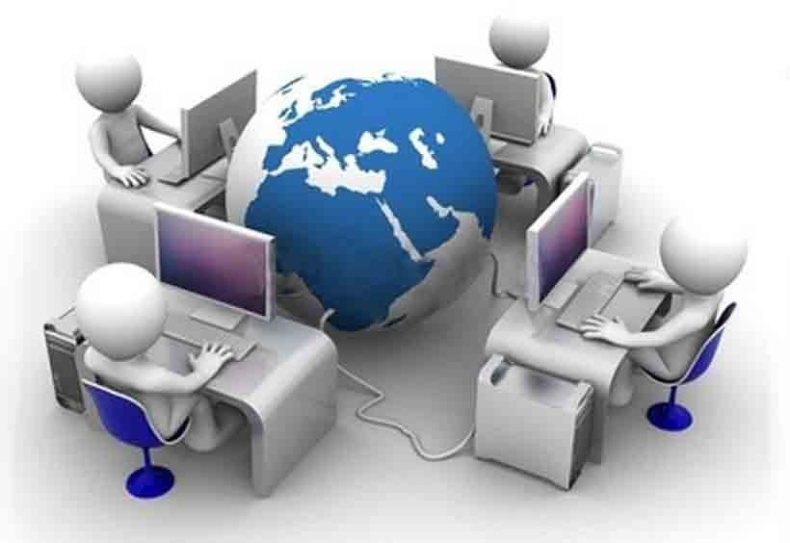




Komunikasi Data
Transmisi Data
Part-3

Slide 2
Terminologi (1)
Pemancar
Penerima
Media
–Guided medium
  e.g. twisted pair, optical fiber
Unguided medium
  e.g. air, water, vacuum

Slide 3
Terminologi (2)
Direct link
  Tidak ada alat perantara
Point-to-point
  Direct link
  Hanya 2 peralatan yang menghubungkan
Multi-point
  Lebih dari 2 alat yang menghubungkan

Slide 4
Terminologi (3)
Simplex
  Satu arah
    e.g. Television
Half duplex
  Dua arah, tetapi hanya satu arah secara serentak
    e.g. police radio
Full duplex
  Dua arah pada waktu yang sama
    e.g. telephone

Slide 5
Simplex,Half-Duplex,Full-Duplex
Sebuah transmisi dapat berupa simplex, half- duplex atau full-fuplex
  Simplex/ one way transmission : Data travels only in one direction.
  Half-duplex/ both way transmission : Data can travels in both directions, but only in one direction at a time.
  Full-duplex/ Either way transmission : Data can travel in both directions simultaneously

Slide 6
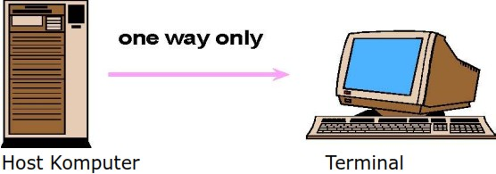
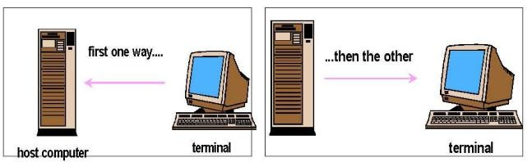
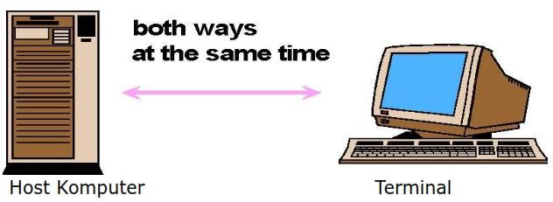
Simplex
Half Duplex
Full Duplex

Slide 7
Transmisi Data
Transmisi data adalah proses pengiriman (penularan/ penyebaran) data dari pengirim (transmitter) ke penerima (receiver).
Transmisi data terjadi antara transmitter dan receiver melalui beberapa media transmisi. Media transmisi dapat berupa media guided maupun unguided.

Slide 8
Frequency, Spectrum and Bandwidth
Time domain concepts
  Analog signal
    Various in a smooth way over time
  Digital signal
    Memelihara suatu level konstan kemudian mengubah ke level konstan yang lain
  Periodic signal
    Pola mengulangi dari waktu ke waktu
  Aperiodic signal
    Pola tidak mengulang dari waktu ke waktu

Slide 9
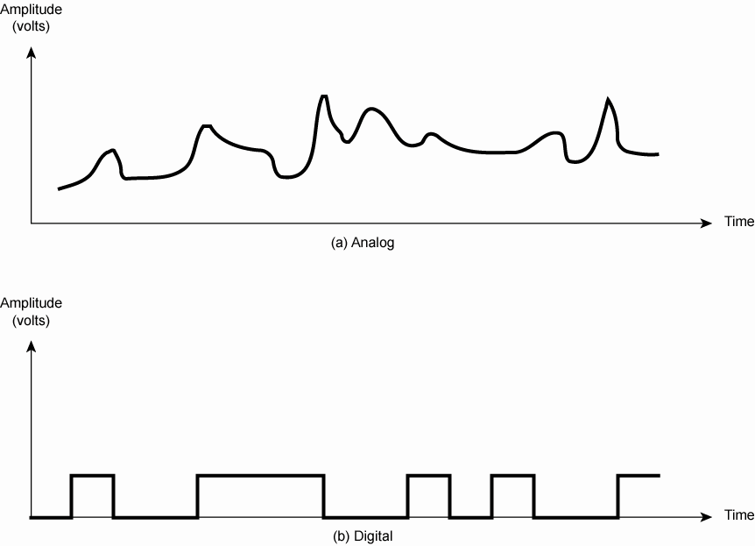
Sinyal Digital dan Analog

Slide 10
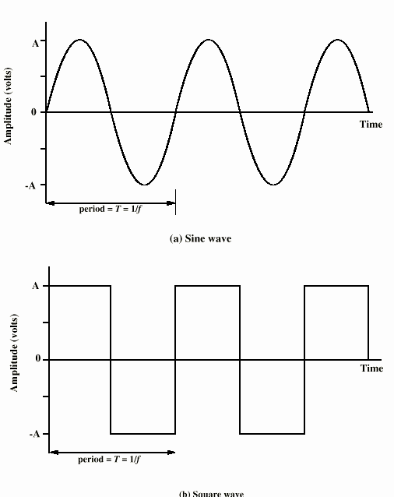
Sinyal Periodik

Slide 11
Spectrum dan Bandwith
Spectrum
  range frekuensi yang terdapat dalam sinyal
Absolute bandwidth
  Lebar dari spektrum
Effective bandwidth
  Sering disebut bandwidth
  Frekuensi Narrow band yang berisi kebanyakan dari energi
DC Component
  Component of zero frequency

Slide 12
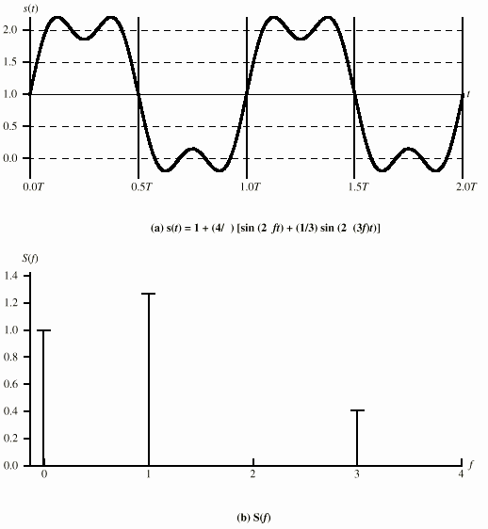
Signal DC Component

Slide 13
Data Rate dan Bandwith
Sistem transmisi manapun mempunyai band frekuensi yang terbatas
Batas ini adalah bahwa data rate dapat dibawa (carrier)

Slide 14
Transmisi Sinyal Analog dan Digital
Data
  Kesatuan yang menyampaikan arti/maksud
Signals
  Penyajiian data yang elektrik atau elektromagnetik
Transmission
  Komunikasi data dengan propagasi dan pengolahan sinyal

Slide 15
Analog dan Digital
Analog
  Nilai – nilai berlanjut dalam beberapa interval
  e.g. sound, video
Digital
  Nilai terpisah
  e.g. text, integers

Slide 16
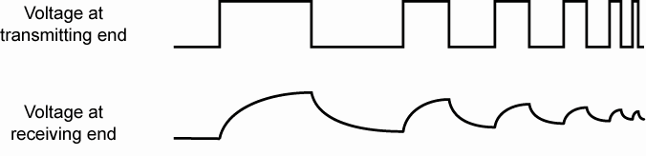
Attenuation Signal Digital

Slide 17
Komponen Suara
Frequency range (of hearing) 20Hz-20kHz
– Suara 100Hz-7kHz
Dengan mudah dikonversi menjadi sinyal elektromagnetik untuk transmisi
Frekuensi bunyi dengan volume yg bermacam – macam yg diubah menjadi frekuensi elektromagnetik dengan tegangan yg bermacam
Batas range frekuensi untuk kanal suara
– 300-3400Hz

Slide 18
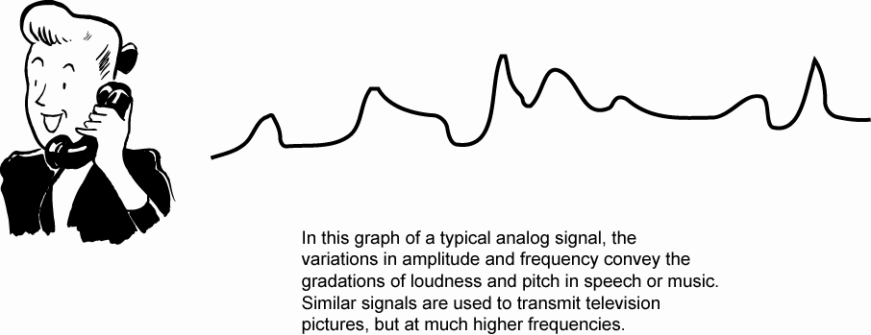
Konversi Sinyal Suara ke Analog

Slide 19
Binari Digital Data
Dari terminal komputer etc.
Dua komponen dc
Bandwidth bergantung pada data rate

Slide 20
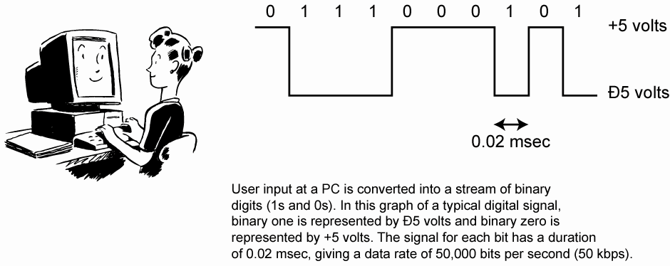
Konversi PC kedalam Sinyal Digital

Slide 21
Data dan Signal
Biasanya menggunakan sinyal digital untuk data digital dan sinyal analog untuk data analog
Dapat menggunakan sinyal analog untuk membawa data digital
  Modem
Dapat menggunakan sinyal digital untuk membawa data analog
  Compact Disc audio

Slide 22
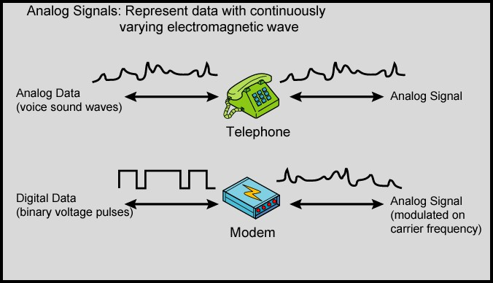
Representasi Sinyal Analog dan Digital

Slide 23
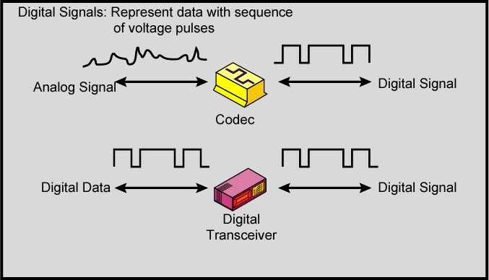

Slide 24
Transmisi Analog
Sinyal analog dipancarkan tanpa melihat isi
Dapat berupa data digital atau analog
Attenuated over distance
Menggunakan amplifiers untuk sinyal boost
Juga memperkuat noise

Slide 25
Transmisi Digital
Terkait dengan isi
Integritas dibahayakan oleh noise, attenuation etc.
Menggunakan Repeaters
Repeater menerima sinyal
Extracts bit pattern
Retransmits
Attenuation is overcome
Noise tidak diperbesar

Slide 26
Keuntungan Transmisi Digital
Digital technology
  Low cost LSI/VLSI technology
Data integrity
  Longer distances over lower quality lines
Capacity utilization
  Bandwith tinggi berhubungan dengan ekonomis
  Derajat tinggi dari multiplexing lebih mudah dgn teknik digital
Security & Privacy
  Encryption
Integration
  Dapat perlakukan data digital dan analog dg cara yg sama

Slide 27
Pelemahan Transmisi
Sinyal yg diterima berbeda dengan yg dipancarkan
Analog - degradation of signal quality
Digital - bit errors
Disebabkan oleh
  Attenuation and attenuation distortion
  Delay distortion
  Noise

Slide 28
Attenuation
Kekuatan sinyal mulai jatuh dengan jarak
Bergantung pada media
Kekuatan yg diterima sinyal:
  Harus cukup untuk dideteksi
  Harus lebih tinggi daripada noise untuk diterima tanpa error
Attenuation adalah suatu peningkatan fungsi frekuensi

Slide 29
Delay Distortion
Hanya didalam media yg dipandu
Macam-macam percepatan propagasi dengan frekuensi

Slide 30
Noise (1)
Sinyal tambahan dimasukkan antara penerima dan pemancar
Panas
  Berkaitan dengan panas dari elektron
  Didistribusikan secara seragam
  White noise
Intermodulation
– Isyarat yang menjadi penjumlahan dan perbedaan dari frekwensi asli yang berbagi suatu medium

Slide 31
Noise (2)
Crosstalk
  Sinyal dari satu garis diambil oleh yang lain
Impulse
  Pulsa tidak beraturan atau spikes
  External electromagnetic interference
  Short duration
  High amplitude

Slide 32
Kapasitas Kanal
Data rate
  Bits per second
  Tingkat di mana data dapat dikomunikasikan
Bandwidth
  Satu putaran per second of Hertz
  yang dibatasi oleh medium dan pemancar

Slide 33

33

